Slide 1
第一部分 专题复习篇
专题4
万有引力定律及应用

Slide 2
关于万有引力定律及应用知识的考查，主要表现在两个方面：(1)天体质量和密度的计算：主要考查对万有引力定律、星球表面重力加速度的理解和计算．(2)人造卫星的运行及变轨：主要是结合圆周运动的规律、万有引力定律，考查卫星在轨道运行时线速度、角速度、周期的计算，考查卫星变轨运行时线速度、角速度、周期以及有关能量的变化．以天体问题为背景的信息题，更是受专家的青睐．高考中一般以选择题的形式呈现．从命题趋势上看，对本部分内容的考查仍将延续与生产、生活以及航天科技相结合，形成新情景的物理题．
高
考定位

Slide 3
考题1 对天体质量和密度的考查
考题2 对人造卫星有关物理量的考查
考题3 对航天器变轨问题的考查
考题4 对双星及多星问题的考查
目录索引

Slide 4
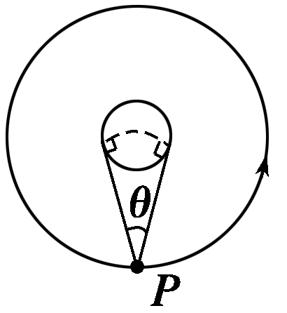
考题1 对天体质量和密度的考查
(双选)(2014·广东·21)如图1所示，飞行器P绕某
星球做匀速圆周运动，星球相对飞行器的张角为θ，下
列说法正确的是( )
A.轨道半径越大，周期越长
B.轨道半径越大，速度越大
C.若测得周期和张角，可得到星球的平均密度
D.若测得周期和轨道半径，可得到星球的平均密度
例 1
图1

Slide 5
审题突破 根据开普勒第三定律，分析周期与轨道半径的关系；飞行器P绕某星球做匀速圆周运动，由星球的万有引力提供向心力，根据万有引力定律和几何知识、密度公式可求解星球的平均密度.

Slide 6
答案 AC

Slide 7
突破训练
1.(单选)(2014·新课标Ⅱ·18)假设地球可视为质量均匀分布的球体.已知地球表面重力加速度在两极的大小为g₀，在赤道的大小为g，地球自转的周期为T，引力常量为G.地球的密度为( )

Slide 8
答案 B

Slide 9
2.(单选)专家称嫦娥四号探月卫星为“四号星”，计划在2017年发射升空，它的主要任务是更深层次、更全面的科学探测月球地貌等方面的信息，完善月球档案资料.已知月球表面的重力加速度为g，月球的平均密度为ρ.月球可视为球体，“四号星”离月球表面的高度为h，绕月做匀速圆周运动的周期为T.仅根据以上信息不能求出的物理量是( )
A.月球质量
B.万有引力常量
C.“四号星”与月球间的万有引力
D.月球的第一宇宙速度

Slide 11
由M＝ πR³ρ可求得月球质量，故选项A错误；
由 可求出第一宇宙速度，故选项D错误；
由于不知道卫星的质量，故不能求得卫星与月球之间的万有引力，故选项C正确.
答案 C

Slide 12

方 法 提 炼

Slide 13
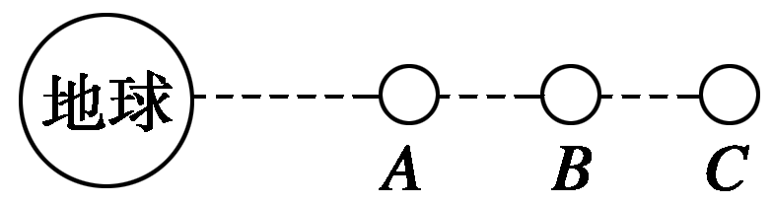
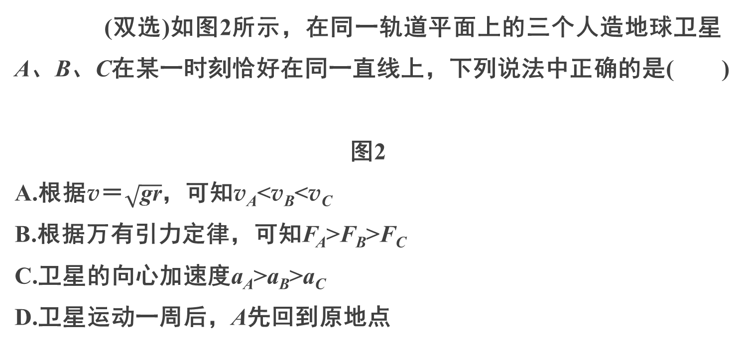
考题2 对人造卫星有关物理量的考查
(双选)如图2所示，在同一轨道平面上的三个人造地球卫星 A、B、C在某一时刻恰好在同一直线上，下列说法中正确的是( )
图2
A.根据v＝$\sqrt{\text{gr}}$，可知v_{A}<v_{B}<v_{C}
B.根据万有引力定律，可知F_{A}>F_{B}>F_{C}
C.卫星的向心加速度a_{A}>a_{B}>a_{C}
D.卫星运动一周后，A先回到原地点
例 2

Slide 14
审题突破 由万有引力定律比较万有引力的大小.根据
比较三颗卫星的速度大小、向心加速度的大小、周期的大小，分析哪颗卫星先回到原点.

Slide 15
解析 公式v＝ 只适用于地面附近卫星(或飞行物)，如果距
离地面很远，其重力加速度改变，公式不再适用，A错误；
根据万有引力定律F＝G ，可知当卫星质量不知时，万有引力不确定，B错误；
根据a＝G ，卫星的向心加速度a_{A}>a_{B}>a_{C}，C正确；
根据T＝2π ，A周期短，卫星运动一周后，A先回到原地点，D正确.
答案 CD

Slide 16
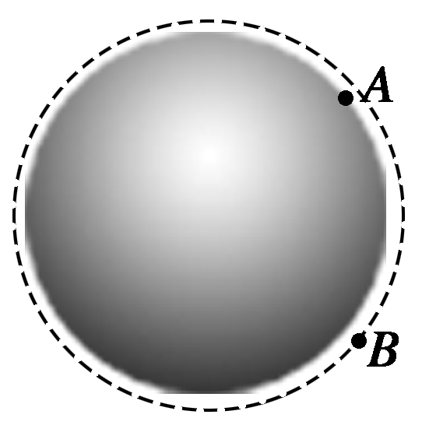
突破训练
3.(单选)如图3所示，A是放在地球赤道上的一个物体，正
在随地球一起转动.B是赤道上方一颗近地卫星.A和
B的质量相等，忽略B的轨道高度，下列说法正确的
是( )
A.A和B做圆周运动的向心加速度相等
B.A和B受到的地球的万有引力相等
C.A做圆周运动的线速度比B大
D.B做圆周运动的周期比A长
图3

Slide 17
解析 A和B受到的地球的万有引力相等，选项B正确；
对赤道上的物体来说：F_{引}－F_{N}＝ma₁，对近地卫星来说： F_{引}＝ma₂，所以B的向心加速度大于A，选项A错误；
由a＝ 可知，B的线速度大于A，选项C错误；
由T＝ 可知，B做圆周运动的周期比A短，选项D错误.
答案 B

Slide 18
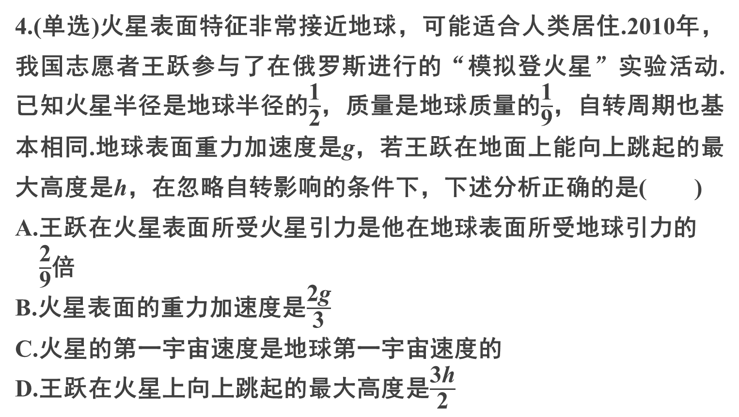
4.(单选)火星表面特征非常接近地球，可能适合人类居住.2010年，我国志愿者王跃参与了在俄罗斯进行的“模拟登火星”实验活动.已知火星半径是地球半径的$\frac{\text{1}}{\text{2}}$，质量是地球质量的$\frac{\text{1}}{\text{9}}$，自转周期也基本相同.地球表面重力加速度是g，若王跃在地面上能向上跳起的最大高度是h，在忽略自转影响的条件下，下述分析正确的是( )
A.王跃在火星表面所受火星引力是他在地球表面所受地球引力的
$\frac{\text{2}}{\text{9}}$倍
B.火星表面的重力加速度是$\frac{\text{2}\text{g}}{\text{3}}$
C.火星的第一宇宙速度是地球第一宇宙速度的
D.王跃在火星上向上跳起的最大高度是$\frac{\text{3}\text{h}}{\text{2}}$

Slide 19
答案 C

Slide 20
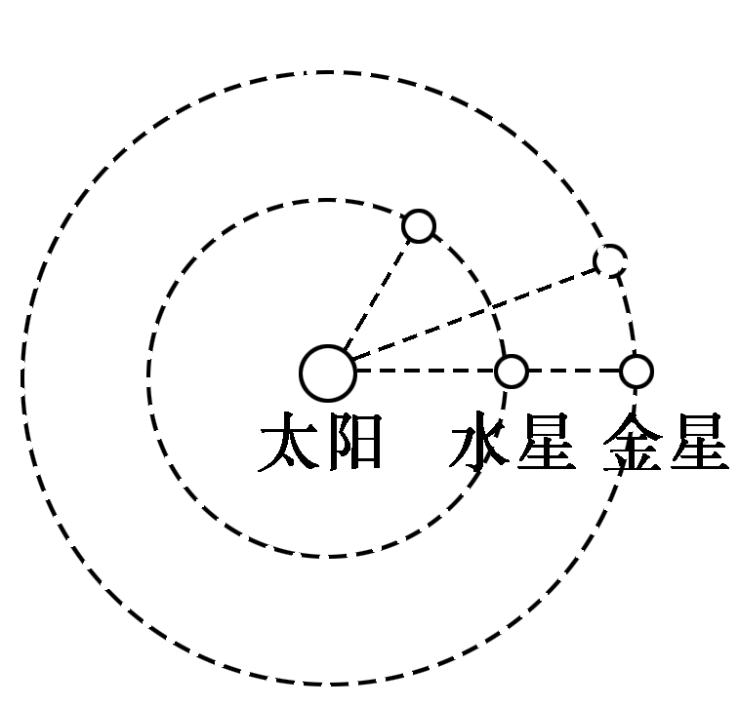
5.(单选)如果把水星和金星绕太阳的轨道视为圆
周，如图4所示，从水星与金星在一条直线上开
始计时，若测得在相同时间内水星、金星转过
的角度分别为θ₁、θ₂(均为锐角)，则由此条件可
求得水星和金星( )
A.质量之比 B.绕太阳的动能之比
C.到太阳的距离之比 D.受到的太阳引力之比
图4

Slide 21
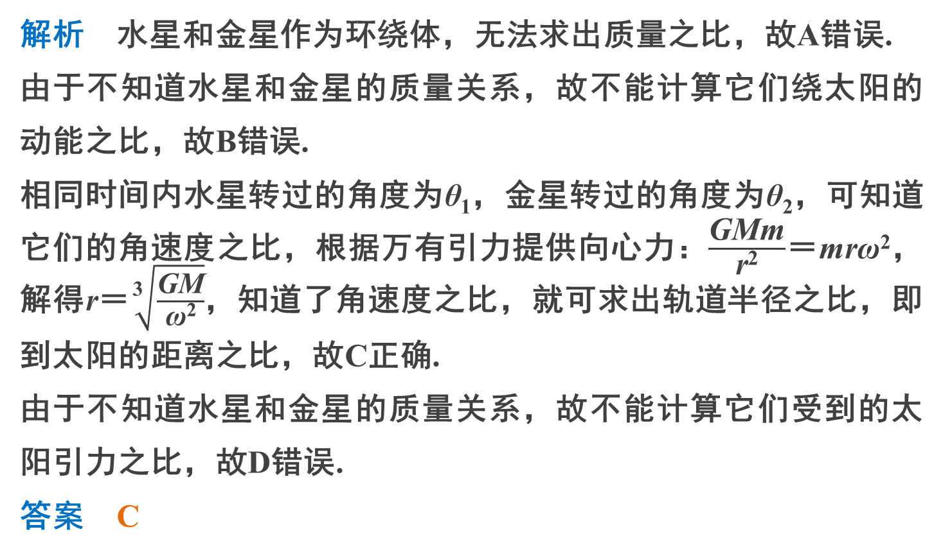
解析 水星和金星作为环绕体，无法求出质量之比，故A错误.
由于不知道水星和金星的质量关系，故不能计算它们绕太阳的动能之比，故B错误.
相同时间内水星转过的角度为θ₁，金星转过的角度为θ₂，可知道它们的角速度之比，根据万有引力提供向心力：$\frac{\text{GMm}}{\text{r}\text{2}}$＝mrω²，解得r＝$\sqrt[\text{3}]{\frac{\text{GM}}{\text{ω}\text{2}}}$，知道了角速度之比，就可求出轨道半径之比，即到太阳的距离之比，故C正确.
由于不知道水星和金星的质量关系，故不能计算它们受到的太阳引力之比，故D错误.
答案 C

Slide 22
方 法 提 炼

Slide 23
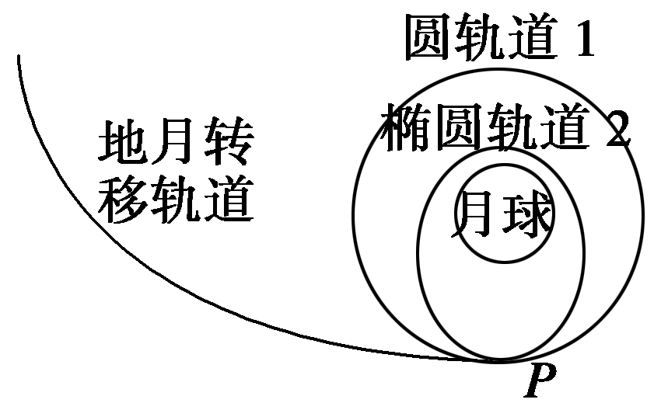
考题3 对航天器变轨问题的考查
(双选)2013年12月2日凌晨，我国发射了
“嫦娥三号”登月探测器.“嫦娥三号”由地
月转移轨道到环月轨道飞行的示意图如图5所
示，P点为变轨点，则“嫦娥三号”( )
A.经过P点的速率，轨道1的一定大于轨道2的
B.经过P点的加速度，轨道1的一定大于轨道2的
C.运行周期，轨道1的一定小于轨道2的
D.具有的机械能，轨道1的一定大于轨道2的
例 3
图5

Slide 24
审题突破 ①“嫦娥三号”从轨道1进入轨道2的过程中，发动机对卫星做负功，卫星的机械能减小；②在不同轨道上的P点卫星的加速度都由万有引力产生，在同一位置万有引力大小相同产生的加速度大小相同；③根据开普勒行星运动定律根据半长轴关系求解周期关系.

Slide 25
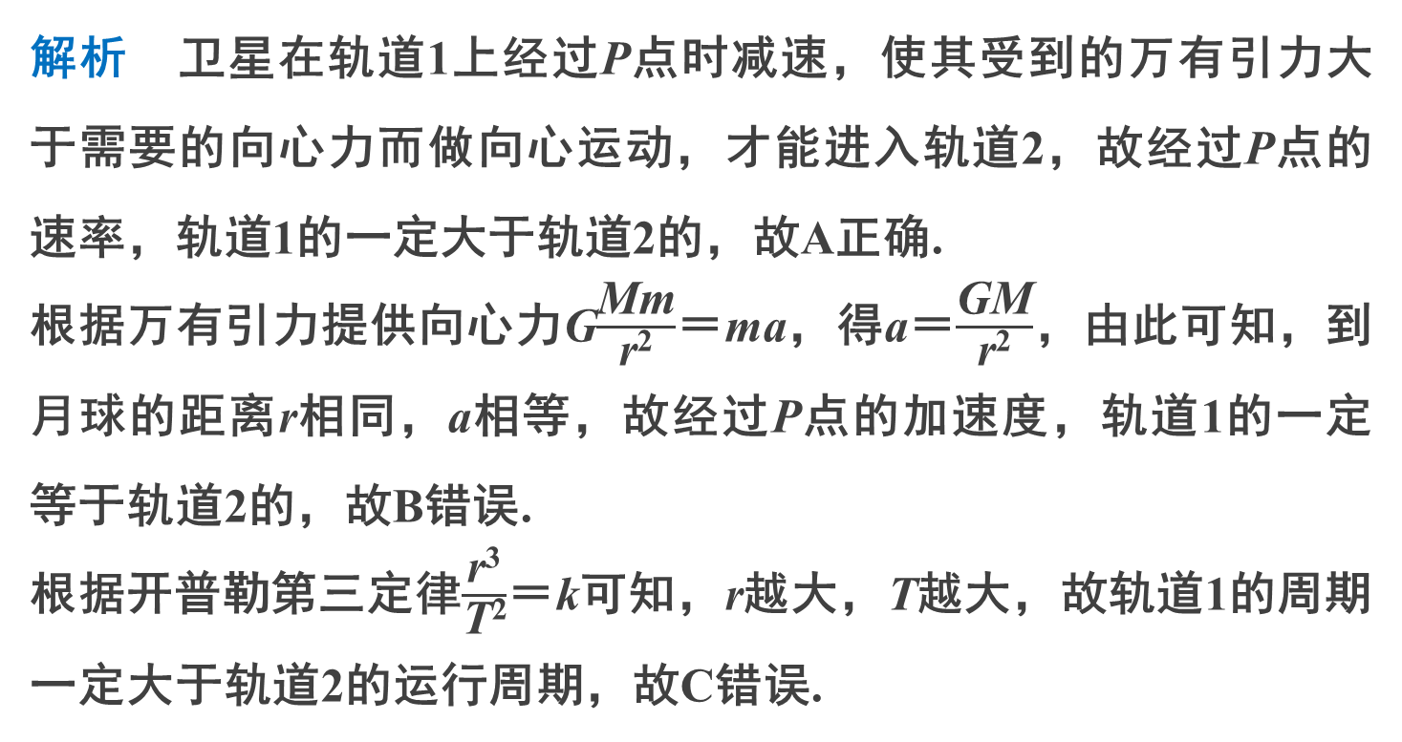
解析 卫星在轨道1上经过P点时减速，使其受到的万有引力大于需要的向心力而做向心运动，才能进入轨道2，故经过P点的速率，轨道1的一定大于轨道2的，故A正确.
根据万有引力提供向心力G$\frac{\text{Mm}}{\text{r}\text{2}}$＝ma，得a＝$\frac{\text{GM}}{\text{r}\text{2}}$，由此可知，到月球的距离r相同，a相等，故经过P点的加速度，轨道1的一定等于轨道2的，故B错误.
根据开普勒第三定律$\frac{\text{r}\text{3}}{\text{T}\text{2}}$＝k可知，r越大，T越大，故轨道1的周期一定大于轨道2的运行周期，故C错误.

Slide 26
因为卫星在轨道1上经过P点时减速做向心运动才能进入轨道2，即外力对卫星做负功，机械能减小，故轨道1的机械能一定大于轨道2的机械能，故D正确.
答案 AD

Slide 27
突破训练
6.(双选)由于某种原因，人造地球卫星的轨道半径减小了，那么( )
A.卫星受到的万有引力增大、线速度减小
B.卫星的向心加速度增大、周期减小
C.卫星的动能、重力势能和机械能都减小
D.卫星的动能增大，重力势能减小，机械能减小

Slide 28
解析 卫星绕地球做圆周运动，万有引力提供圆周运动向心力：
，知万有引力与距离的二次方成反比，半径减小则万有引力增大，线速度v＝ ，知半径减小，线速度增大，选项A错误；
a＝G ，知r减小，a增大，T＝ ，r减小，T减小，选项B正确；

Slide 29
卫星运行的线速度v＝ 知半径减小，线速度v增大，故动能增大，卫星轨道高度降低则其重力势能减小，在轨道减小的过程中由于阻力的存在，卫星要克服阻力做功，机械能减小，选项C错误，选项D正确.
答案 BD

Slide 30
方 法 提 炼
1.当卫星的速度突然增加时， ，即万有引力不足以提供向心力，卫星将做离心运动，脱离原来的圆轨道，轨道半径变大，当卫星进入新的轨道稳定运行时由v＝ 可知，其运行速度与原轨道相比减小了.
2.当卫星的速度减小时， ，即万有引力大于所需要的向心力，卫星将做近心运动，脱离原来的圆轨道，轨道半径变小，当卫星进入新的轨道稳定运行时由v＝ 可知，其运行速度与原轨道相比增大了.

Slide 31
3.比较不同圆轨道上的速度大小时应用v＝ 进行判断，不能用v＝ωr进行判断，因为ω也随r的变化而变化.

Slide 32
考题4 对双星及多星问题的考查
(双选)某国际研究小组观测到了一组双星系统，它们绕二者连线上的某点做匀速圆周运动，双星系统中质量较小的星体能“吸食”质量较大星体的表面物质，造成质量转移.根据大爆炸宇宙学可知，双星间的距离在缓慢增大，假设星体的轨道仍近似为圆，则在该过程中( )
A.双星做圆周运动的角速度不断减小
B.双星做圆周运动的角速度不断增大
C.质量较大的星体做圆周运动的轨道半径减小
D.质量较大的星体做圆周运动的轨道半径增大
例 4

Slide 33
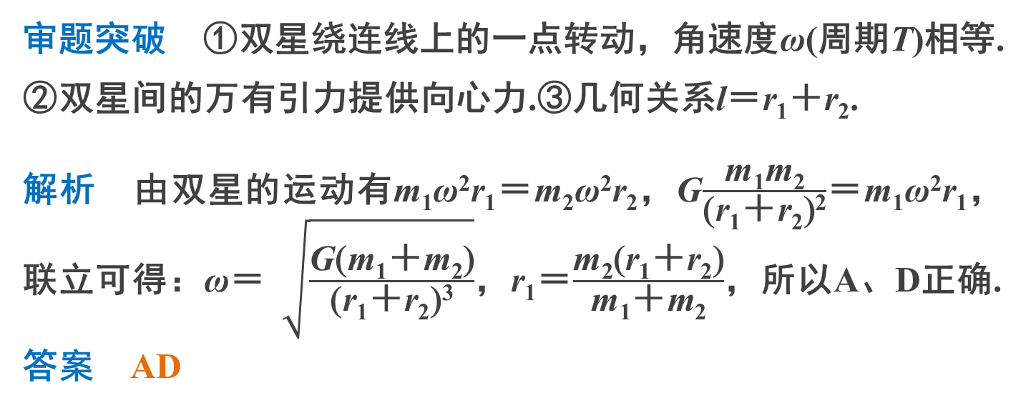
审题突破 ①双星绕连线上的一点转动，角速度ω(周期T)相等.②双星间的万有引力提供向心力.③几何关系l＝r₁＋r₂.
解析 由双星的运动有m₁ω²r₁＝m₂ω²r₂，G$\frac{\text{m}\text{1}\text{m}\text{2}}{\text{(}\text{r}\text{1}\text{＋}\text{r}\text{2}\text{)}\text{2}}$＝m₁ω²r₁，联立可得：ω＝ $\sqrt{\frac{\text{G}\text{(}\text{m}\text{1}\text{＋}\text{m}\text{2}\text{)}}{\text{(}\text{r}\text{1}\text{＋}\text{r}\text{2}\text{)}\text{3}}}$，r₁＝$\frac{\text{m}\text{2}\text{(}\text{r}\text{1}\text{＋}\text{r}\text{2}\text{)}}{\text{m}\text{1}\text{＋}\text{m}\text{2}}$，所以A、D正确.
答案 AD

Slide 34
突破训练
7.(单选)(2013·山东·20)双星系统由两颗恒星组成，两恒星在相互引力的作用下，分别围绕其连线上的某一点做周期相同的匀速圆周运动.研究发现，双星系统演化过程中，两星的总质量、距离和周期均可能发生变化.若某双星系统中两星做圆周运动的周期为T，经过一段时间演化后，两星总质量变为原来的k倍，两星之间的距离变为原来的n倍，则此时圆周运动的周期为( )

Slide 35
解析 双星靠彼此的引力提供向心力，则有
并且r₁＋r₂＝L
解得T＝2π
当双星总质量变为原来的k倍，两星之间距离变为原来的n倍时

Slide 36
故选项B正确.
答案 B

Slide 37
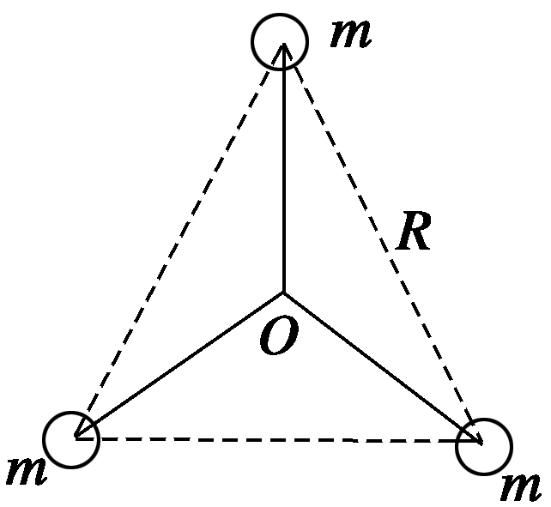
8.(双选)宇宙间存在一些离其它恒星较远的三星系
统，其中有一种三星系统，如图6所示，三颗质量
均为m的星体位于等边三角形的三个顶点，三角形
边长为R，忽略其它星体对它们的引力作用，三
星在同一平面内绕三角形中心O做匀速圆周运动，
万有引力常量为G，则( )
A.每颗星做圆周运动的线速度为
B.每颗星做圆周运动的角速度为
C.每颗星做圆周运动的周期为2π
D.每颗星做圆周运动的加速度与三星的质量无关
图6

Slide 38
答案 AC

Slide 39
方 法 提 炼
一个分析、求解双星或多星问题的两个关键
1.向心力来源：双星问题中，向心力来源于另一星体的万有引力；多星问题中，向心力则来源于其余星体的万有引力的合力.
2.圆心或轨道半径的确定及求解：双星问题中，轨道的圆心位于两星连线上某处，只有两星质量相等时才位于连线的中点，此处极易发生的错误是列式时将两星之间的距离当作轨道半径；多星问题中，也只有各星体的质量相等时轨道圆心才会位于几何图形的中心位置，解题时一定要弄清题给条件.

Slide 40
谢谢观看
www.91taoke.com
更多精彩内容请登录：

